Slide 1
1.7
UML2.0的新特征
1、用例图
用例图中的主体内容用例、参与者、通信关联并没有变化。在UML2.0中，为每个用例增加了一个称为Subject的特征，这项特征的取值可以作为在逻辑层面划分一组用例的一项依据。用例所属的“系统边界”就是Subject的一种典型例子。

Slide 2
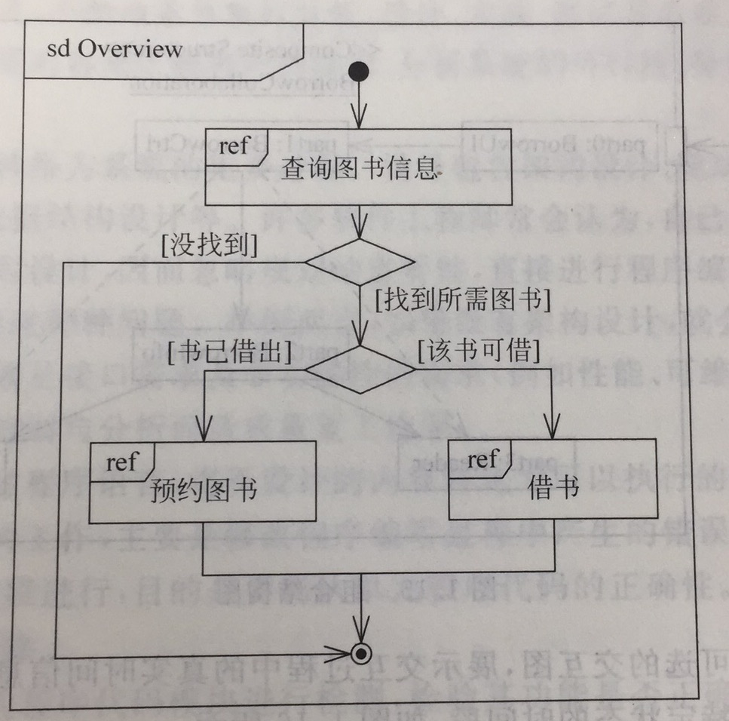
1.7
UML2.0的新特征
2、顺序图
顺序图是最常用的一种图。主要用它来描述对象间的交互关系，着重体现交互的时间顺序。对于顺序图，UML2.0主要做了以下三方面的改进。
（1）允许顺序图中明确地表达分支判断逻辑。
（2）允许“纵向”与“横向”地对顺序图进行拆分与引用。
（3）提供了一种新图，称为“交互概况图”，可以直观地表达一组相关顺序图之间的转向逻辑。
交互概况图

Slide 3
1.7
UML2.0的新特征
3、活动图
互动图是比较常用的一种图，接近于流程图。在UML2.0中，活动图增加了许多新特性。例如，泳道可以划分成层次，增加丰富的同步表达能力，在活动图中引入对象等特性。

Slide 4
1.7
UML2.0的新特征
4、构件图
构件图是在物理层面对系统结构及内容的直观描述，最接近于通常意义上的模块结构图。
在UML2.0中，构件图有比较明显的改进。组件本身内容的表达更清晰，包括组件所提供的接口、所要求的接口、组件之间的依赖关系通过“组装连接器”更加明确地表达等。

Slide 5
1.7
UML2.0的新特征
5、新增加的图
增加了“包图”、“组合结构图”、“交互概览图”和“时间图”。
（1）“包图”展现模型要素的基本组织单元，以及这些组织单元之间的依赖关系，包括引用关系和扩展关系在通用的建模工具中，一般可以用类图描述包图中的逻辑内容。
UI
System：Web：U
包图

Slide 6
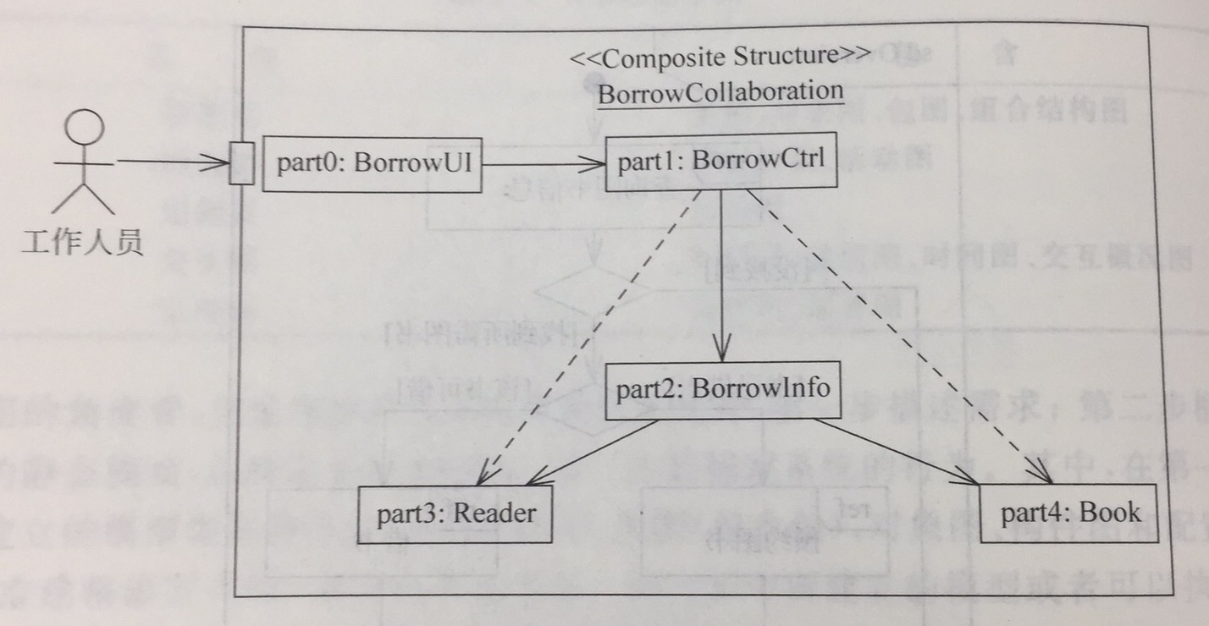
1.7
UML2.0的新特征
（2）组合结构图
“组合结构图”描述系统中的某一部分（即“组合结构”）的内部内容，包括该部分与系统其他部分的交互点，这种图能够展示该部分内容“内部”参与者的配置情况。

Slide 7
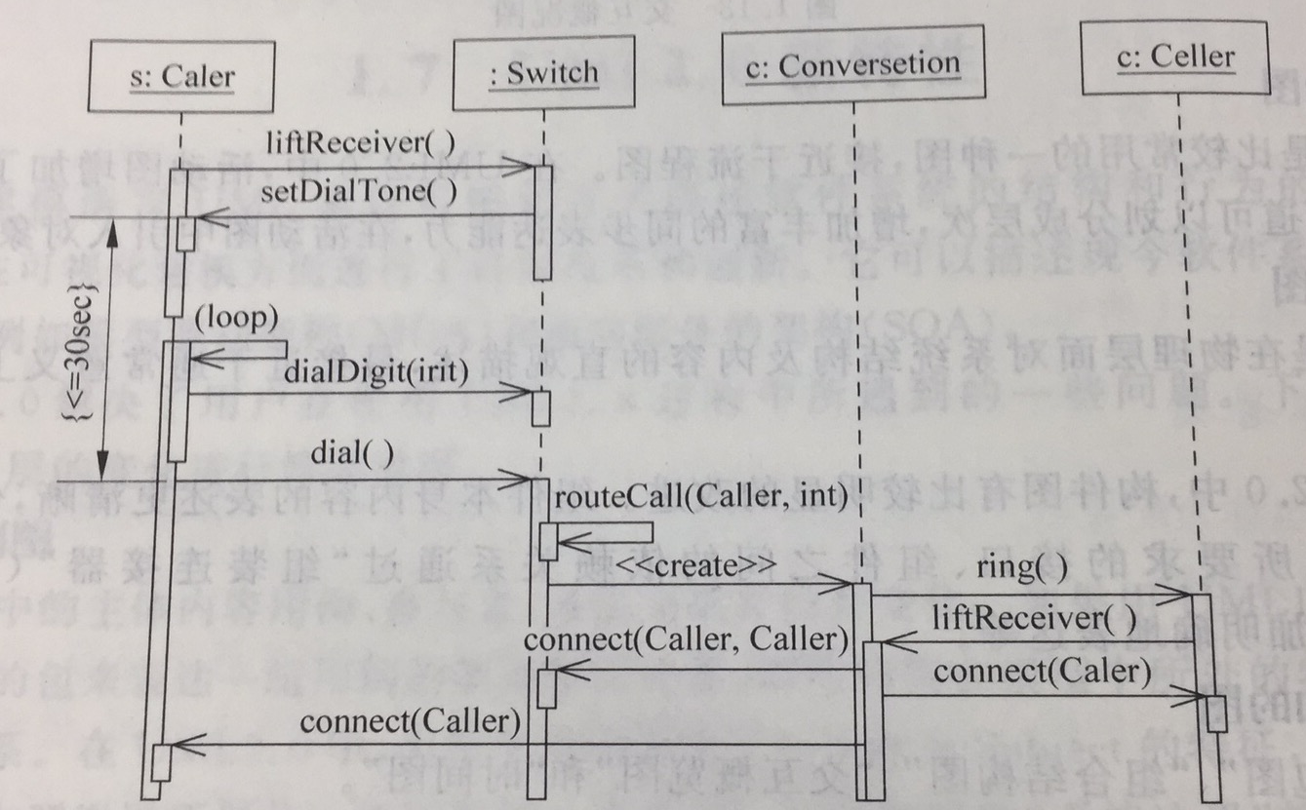
1.7
UML2.0的新特征
3、时间图
“时间图”是一种可选的交互图，展示交互过程中的真实信息，具体描述对象状态变化的时间点以及维持特定状态的时间段。

Slide 8
UML用户指南（第2版·修订版） | 作者:Grady Booch、 James Rumbaugh 、Ivar Jacobson 人民邮电出版社 2013年1月第1版
UML2基础、建模与设计教程 | 作者：杨弘平 等 清华大学出版社 2015年
https://blog.csdn.net/lihepeng007/article/details/49716551?utm_source=copy | 作者：特别爱学习的小学生 来源：CSDN
参考文献

Slide 9
黄为波 | 负责需求项目计划的修改，可行性分析报告补全。 | 9.4
苏雨豪 | 负责 1.7uml新特性ppt制作 | 9.5
陈子卿 | 负责1.1-1.3的PPT制作， 1.4 uml结构ppt的制作 | 9.7
蔡峰 | 负责uml视图ppt，uml系统开发阶段 | 9.4
江亮儒 | 负责uml的图ppt | 9.5
绩效考评与分工

